Slide 1
ANÁLISE MÉDICA
&
COMPENSAÇÃO PREVIDENCIÁRIA

Slide 2
Quem pode instituir
Cada ente federativo possui o poder de instituir o seu próprio sistema da previdência, de maneira que a legislação do Estado é aplicável aos servidores estaduais, e a legislação do Município será aplicável aos servidores municipais.

Slide 3
Regra Geral da matéria previdenciária é editada pela União, conforme disposição constitucional
Encontra-se na Lei Federal 9.917 de 1998
Não estabelece o marco inicial da aposentadoria por invalidez

Slide 4
Médico Perito
Profissional legalmente habilitado a reconhecer o cumprimento dos requisitos previstos na lei para a concessão do benefício que exige laudo medico pericial em decorrência disso é o profissional habilitado a verificar examinar o segurado, analisar os laudos, exames e receitas levadas pelos mesmos, e posteriormente responder os quesitos para concessão de benefício previdenciário.

Slide 5
Perícia Médica
A previsão constante no § 2º do artigo 52 da Orientação Normativa n.º 02, de março de 2009, que determina a concessão e a cessação do auxílio-doença, o retorno do servidor a atividade ou a concessão da aposentadoria por invalidez, e estas serão determinadas por decisão da perícia médica.

Slide 6
Data da invalidez
Na mesma Orientação Normativa n.º 02, no § 2º do artigo 56, que determina a aplicação da legislação vigente na data em que o laudo médico-pericial definir como inicio da incapacidade para o trabalho para fins de aposentadoria por invalidez. Neste sentido se traduz na obrigação de que a aposentadoria por invalidez deverá ser concedida com o cumprimento dos requisitos previstos na lei em vigor na data em que o laudo médico-pericial definir como inicio da incapacidade para o trabalho.

Slide 7
Laudo Médico
A já revogada Portaria n.º 6.209, de 16 de dezembro de 1999, ao tratar dos procedimentos operacionais para a realização da compensação previdenciária entre o Regime Geral de Previdência-RGPS e os Regimes Próprios de Previdência Social-RPPS.
Precisamente nas orientações referente o anexo I, diz que quando se tratar de Aposentadoria Por Invalidez, deverá ser apresentado também o Laudo Médico que reconheceu a invalidez do segurado.

Slide 8
Decreto n.° 10.188 de 20 dez 2019
Em seu artigo 5°, inciso V, mostra que um dos documentos referentes a concessão de benefício com cômputo de tempo de contribuição é cópia do laudo médico que reconheceu a invalidez nos casos de aposentadoria por invalidez.

Slide 9
ANÁLISE MÉDICA
&
NOVO COMPREV

Slide 10
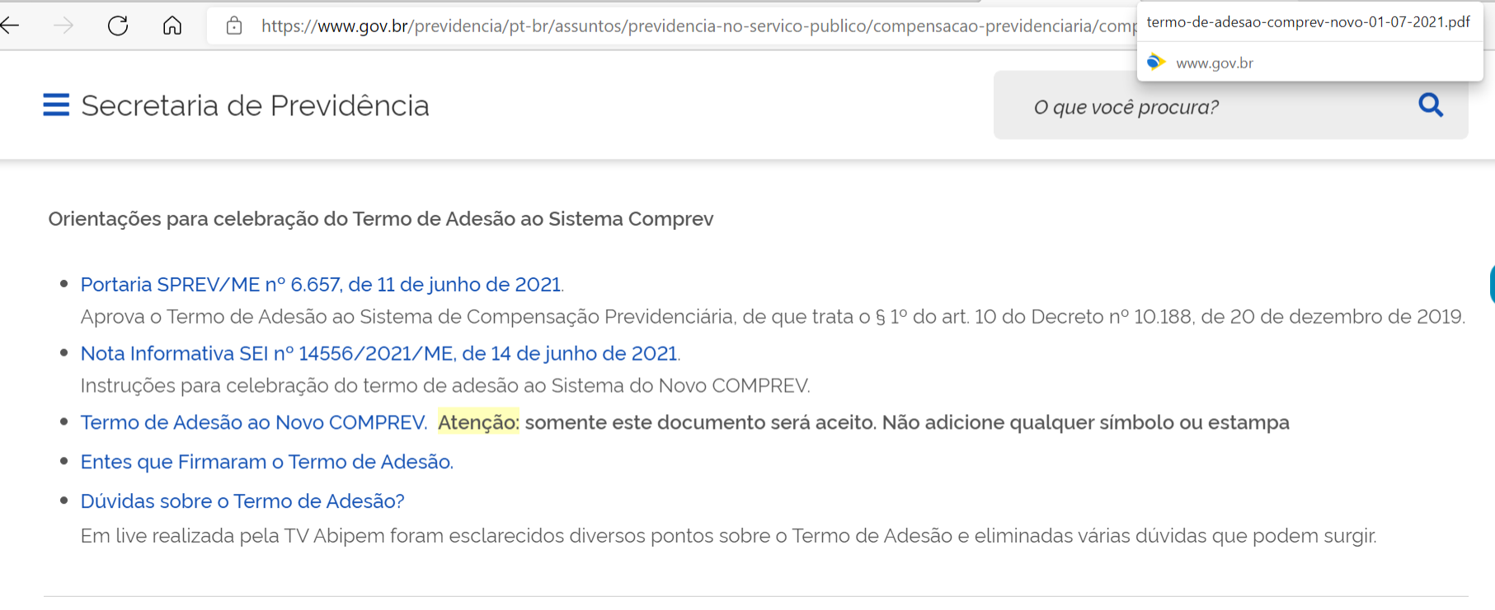
PREVISÃO: TERMO DE ADESÃO

Slide 11
Médico Analista
A exigência de cadastramento de médico junto ao sistema do NOVO-COMPREV e, assim como as eventuais tratativas administrativas e burocráticas circunscreve à responsabilidade/competência do ente federativo, em face de sua autonomia.

Slide 12
Cláusula Terceira: Das Obrigações
3.4 O ADERENTE deverá indicar profissional médico habilitado para realizar o enquadramento do requerimento de compensação previdenciária, quando decorrente de aposentadorias por incapacidade permanente para o trabalho (ou antiga aposentadoria por invalidez), ao rol de doenças previsto na legislação.

Slide 13
Rol da Doenças: Taxativo
Asseverou, desse modo, pertencer ao domínio normativo ordinário a definição das doenças e moléstias que ensejariam aposentadoria por invalidez com proventos integrais, cujo rol, segundo a jurisprudência do STF, teria natureza taxativa. RE 656860/MT, rel. Min. Teori Zavascki, 21.8.2014. (RE-656860)

Slide 14
Artigo 151 da Lei nº 8.213 de 24 de Julho de 1991
Dispõe sobre os Planos de Benefícios da Previdência Social e dá outras providências.
Art. 151. Até que seja elaborada a lista de doenças mencionada no inciso II do art. 26, independe de carência a concessão de auxílio-doença e de aposentadoria por invalidez ao segurado que, após filiar-se ao RGPS, for acometido das seguintes doenças: tuberculose ativa, hanseníase, alienação mental, esclerose múltipla, hepatopatia grave, neoplasia maligna, cegueira, paralisia irreversível e incapacitante, cardiopatia grave, doença de Parkinson, espondiloartrose anquilosante, nefropatia grave, estado avançado da doença de Paget (osteíte deformante), síndrome da deficiência imunológica adquirida (aids) ou contaminação por radiação, com base em conclusão da medicina especializada. (Redação dada pela Lei nº 13.135, de 2015)

Slide 15
Rol das Doenças: CID
TUBERCULOSE ATIVA: A15 A A19
HANSENÍASE: A30
ALIENAÇÃO MENTAL: F20 A F29 / F70 A F79
NEOPLASIA MALIGNA: C00 A C97
CEGUEIRA: H54
PARALISIA IRREVERSIVEL E INCAPACITANTE: I69, G11 A G13, G35 A G37, G70 A G72, G80 A G83.
7. CARDIOPATIA GRAVE: I11.0, I13.0, I13.2, I21 A I25, I42.0 E I50.
DOENÇA DE PARKINSON: G20
ESPONDILOARTROSE ANQUILOSANTE: M45
NEFROPATIA GRAVE: I12.0, I13.1, I13.2, N18
DOENÇA DE PAGET: M88
AIDS: B20 A B24
CONTAMINAÇÃO POR RADIAÇÃO: W88, W91
14. HEPATOPATIA GRAVE: K70.3, K71.7, K72.1, K72.9, K74.
15. Esclerose Lateral Amiotrófica (ELA): G12.2

Slide 16
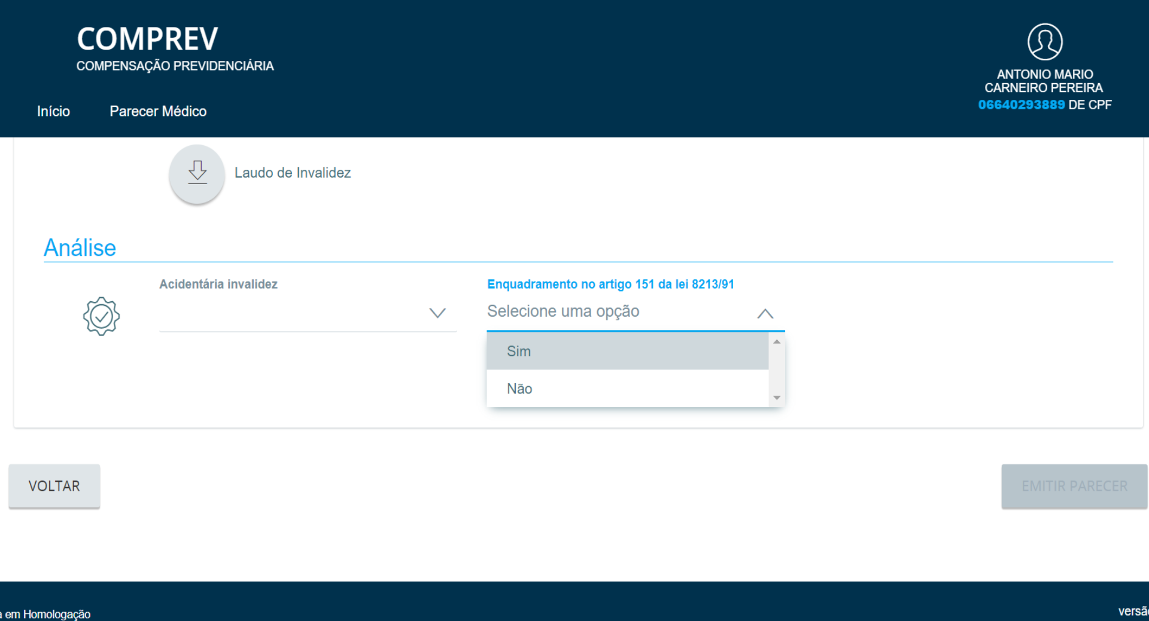

Slide 17
Invalidez
Incapacidade
EC 103/19

Slide 18
Revisão
Readaptação
EC 103/19

Slide 19
Contratação e os TC
Laudos Migrados
Processos de Aposentadoria
Questão administrativa do Ente
Tem Médico no RPPS?
Serviços Médicos

Slide 20
ANTONIO MARIO CARNEIRO PEREIRA
DIRETOR DE BENEFICIOS – HOMOLOGADOR NOVO COMPREV
INSTITUTO DE PREVIDÊNCIA DO SERVIDOR MUNCIPAL DE DIADEMA - SP
mario@ipreddiadema.sp.gov.br

